Slide 1
GEOOS
Introducción

Slide 2
Tipos de Información
Raster:
Matriz de datos – (lat, lng) – valores de variables
Vectorial
Polígonos, puntos, líneas georeferenciados con propiedades
Tabular
Data Warehousing – Modelo Copo de Nieve
Variables temporales acumuladas según dimensiones de clasificación
Asociadas (directa o indirectamente) a un objeto vectorial

Slide 3
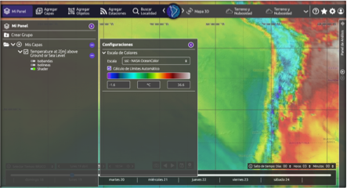
Raster
Se obtienen los datos (matriz) desde el servidor
Portal crea representaciones gráficas: Visualizadores
Shader

Slide 4
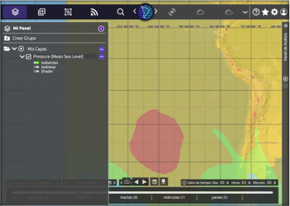
Visualizadores Raster - Isobandas

Slide 5
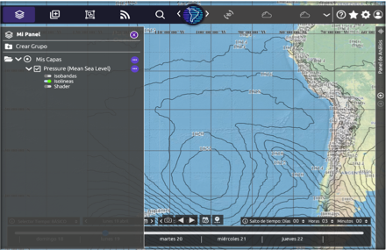
Visualizadores Raster - Isolineas

Slide 6
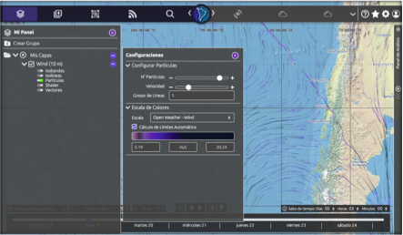
Visualizadores Raster - Partículas

Slide 7
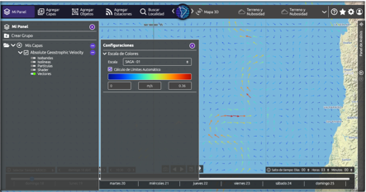
Visualizadores Raster - Vectores

Slide 8
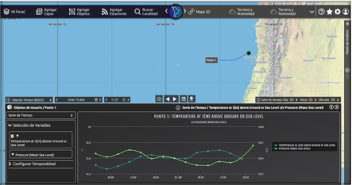
Raster: Valores en Punto

Slide 9

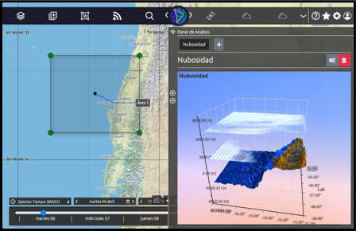
Raster: Herramientas a medida

Slide 10
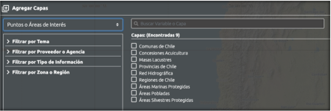
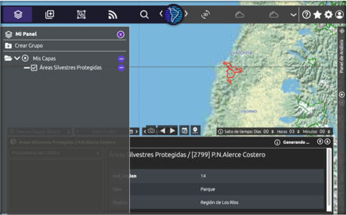
Capas Vectoriales
Se agregan como capas a “Mi Panel”

Slide 11
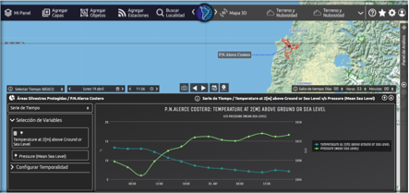
Capas Vectoriales - Variables Raster en Centroide

Slide 12
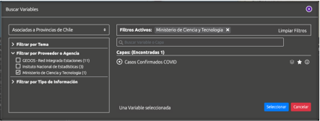
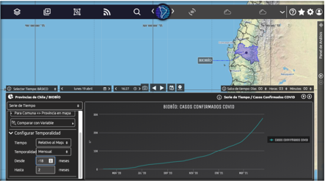
Información Tabular - Asociada a una capa de objetos vectoriales

Slide 13
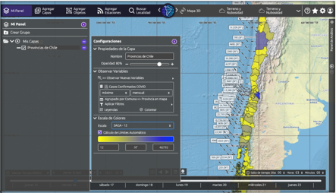
Información Tabular - Representable como “Variables Observadas” en los Objetos Vectoriales

Slide 14
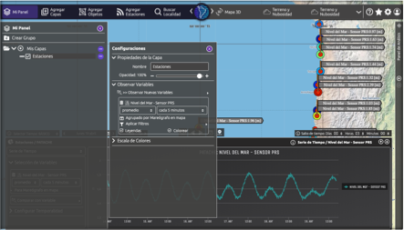
Información Tabular- RIE: Red Integrada de Estaciones

